Slide 1
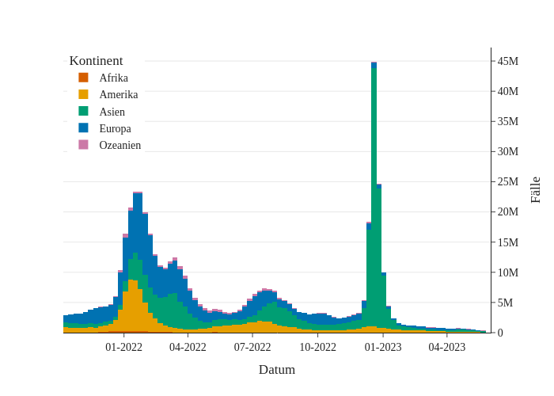
COVID-19 – Internationale Lage
Kontinent | Cases 14d | Change Cases 14d % | Proportion Cases 14d % | Deaths 14d | Change Deaths 14d %
Afrika | 1.405 | -71,02 | 0,23 | 9 | -60,87
Amerika | 10.9098 | -61,64 | 17,8 | 954 | -79,07
Asien | 290.716 | -43,97 | 47,44 | 645 | -43,47
Europa | 148.870 | -43,79 | 24,29 | 1407 | -42,69
Ozeanien | 62.727 | -32,44 | 10,24 | 126 | -59,09
Global | 612.816 | -47,43 |  | 3141 | -62,99
Asien
Anstieg der neu gemeldeten Fälle und Todesfälle in einzelne Länder: Bangladesch (+161 %) und Kambodscha (+1077 %)
China: Fallzahl Anstieg XBB
Varianten
XBB.1.5: 49 % → 34 % (KW15 → KW19)
XBB.1.16: 9 % → 16 % (KW15 → KW19)
XBB.2.3: 6 % aller geteilten Sequenzen (KW19)
Anzahl Fälle pro KW und Kontinent, 01.11.2021 – 31.05.2023
Quellen: WHO 31.05.2023; PHI-Auswertungen von WHO-Daten mit Datenstand 31.05.2023.

